Slide 1

SITRANS: Sistema de Gestión de Transporte Escolar
Presentado por: Ayol Nayely y Galeas Emily
Docente: Ing. Yadira Franco R
Fecha: 30/07/2025

Slide 2

Descripción del Proyecto SITRANS
Sistema de Escritorio
Objetivo Principal
Sistema desarrollada en Java con Swing.
Optimizar rutas, registro y monitoreo de estudiantes.
Base de datos MySQL en Clever Cloud.
Mejorar eficiencia en el traslado.

Slide 3



Roles y Acceso
Administrador
Monitor de Ruta
Conductor
Control total del sistema.
Supervisión y alertas.
Gestión de rutas asignadas.
Acceso intuitivo y fácil de entender mediante Login.

Slide 4

Objetivos del Proyecto
Objetivo General
Objetivos Específicos
Desarrollar un sistema de escritorio para gestión de transporte escolar.
Diseñar interfaz intuitiva con roles diferenciados.
Desarrollar funcionalidades y validaciones.

Slide 5




Análisis del Problema
Gestión Ineficiente
Pérdida de documentos y tiempo.
Necesidad de Digitalización
Mejorar acceso y administración.
Beneficios del Sistema
Eficiencia, reducción de insumos, auditorías fáciles.

Slide 6
Requisitos del Sistema: Funcionales
1
2
Acceso y Salida
Gestión de Rutas
Conductor: Iniciar/cerrar sesión.
Administrador: Registrar, actualizar, eliminar rutas.
3
4
Visualización
Gestión de Estudiantes
Conductor: Ver estudiantes y rutas asignadas.
Administrador: Registrar, actualizar, eliminar estudiantes.

Slide 7
Requisitos del Sistema: Funcionales (Cont.)
1
2
3
Alertas
Reportes
Actualización de Ruta
Administrador: Recibir alertas de retrasos/emergencias.
Administrador: Consultar reportes estadísticos.
Conductor: Actualizar estado de la ruta.

Slide 8




Tecnologías Utilizadas
Java Swing, MySQL (Clever Cloud), JDBC, IntelliJ, Launch4j, GitHub.

Slide 9
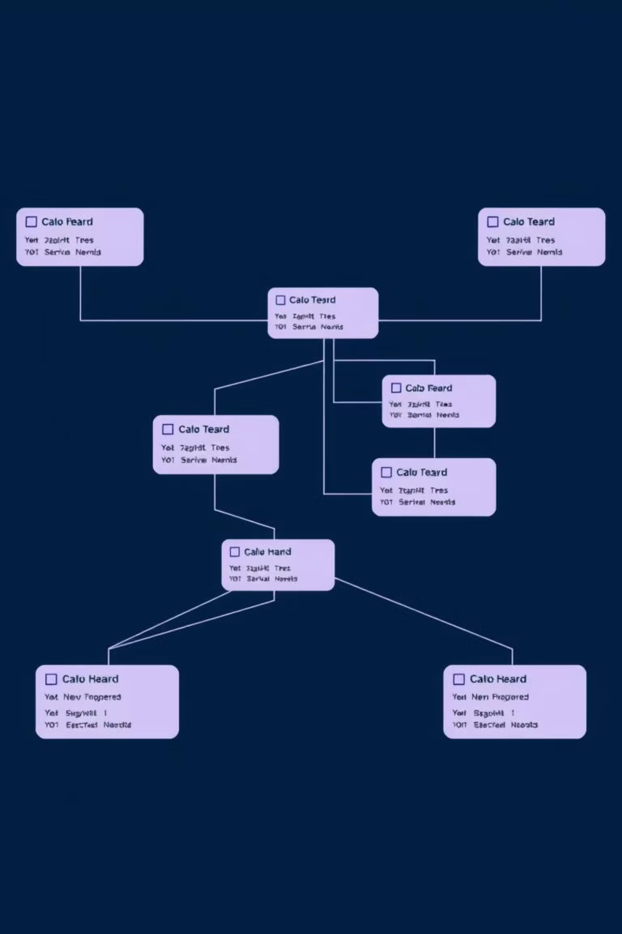
Diseño de Interfaz y Base de Datos
Interfaz
Base de Datos
Diseño de paneles con Java Swing.
Modelo con 6 tablas interconectadas.
Mockup inicial disponible.
Tablas: Conductores, Monitores, Rutas, Estudiantes, Alertas, Administradores.

Slide 10
Conclusiones
Sistema Funcional
Interfaz Amigable
Gestión exitosa de rutas y estudiantes.
Diseño intuitivo y fácil de usar.
Validaciones Robustas
Confiabilidad
Funcionalidades y datos corregidos.
Base de datos en la nube para disponibilidad.

